Slide 1
ЗАСТОСУВАННЯ СУЧАСНИХ ГЕОІНФОРМАЦІЙНИХ ТЕХНОЛОГІЙ
У ГЕОЛОГІЧНИХ ДОСЛІДЖЕННЯХ ТЕРИТОРІЇ ВОЛИНІ
Мозолюк Антон
Волинська область

Slide 2
Екзогенні геологічні процеси можуть суттєво впливати як на людську діяльність, так і на екологічний стан територій. Відповідно вивчення та моніторинг цих процесів та їх проявів є важливою науково-практичною проблемою. На сьогодні вирішувати такі завдання значною мірою допомагають дані дистанційного зондування (ДЗЗ) та їх геоінформаційна (ГІС) обробка.

Slide 3
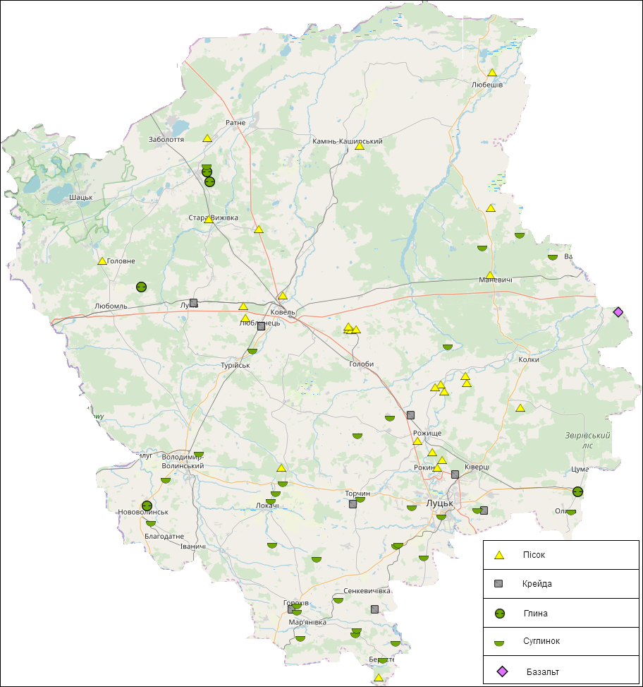
Приклад відображення родовищ Волинської області на порталі «Геоінформ»
РОДОВИЩЕ | КОРИСНА КОПАЛИНА | ЗАСТОСУВАННЯ
ВАЛЕР'ЯНІВСЬКЕ 2 | Пісок | Сировина для будівельних розчинів
ВІЙНИЦЬКЕ | Суглинок | Сировина цегельно-черепична
ГОРОДИЛЕЦЬКЕ | Крейда , Пісок | Сировина для випалу на вапно , Сировина для силікатних виробів
ЗАМОСТІВСЬКЕ | Пісок | Сировина для будівельних розчинів
ЗГОРАНСЬКЕ | Пісок | Сировина для будівельних розчинів
ЛУКІВСЬКЕ | Крейда | Сировина для випалу на вапно
МАЛООСНИЦЬКЕ | Базальт | Камінь будівельний
НОВОКОРШІВСЬКЕ | Суглинок | Сировина цегельно-черепична
НОВО-КОРШІВСЬКЕ 2 | Суглинок | Сировина цегельно-черепична
ОЗЮТИЧІВСЬКЕ | Пісок | Сировина для будівельних розчинів
ОМЕЛЬНЕНСЬКЕ | Пісок | Сировина для будівельних розчинів
ПАВЛОВИЧІВСЬКЕ | Суглинок | Сировина цегельно-черепична
ПОЖАРКІВСЬКЕ | Крейда | Сировина для випалу на вапно
ПОТОКІВСЬКЕ | Глина , Суглинок | Сировина цегельно-черепична , Сировина цегельно-черепична
РАДОШИНСЬКЕ Ділянка 2 | Пісок | Сировина для будівельних розчинів
РОКИТЯНСЬКЕ | Суглинок | Сировина цегельно-черепична
СОКІЛЬСЬКЕ | Пісок | Сировина для силікатних виробів

Slide 4
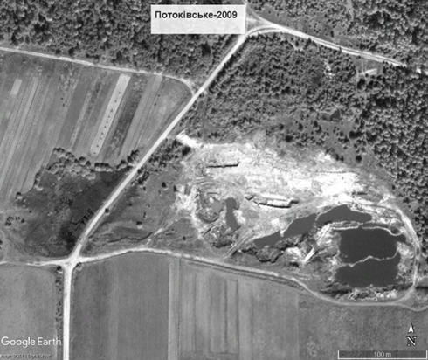
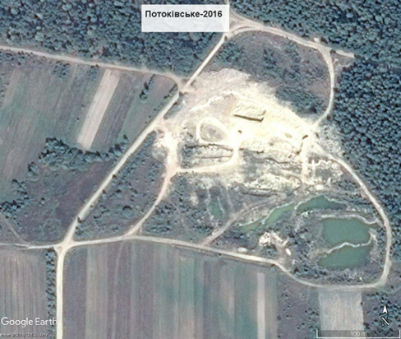
Динаміка розробки Потоківського родовища
Зроблено автором в Google Earth

Slide 5
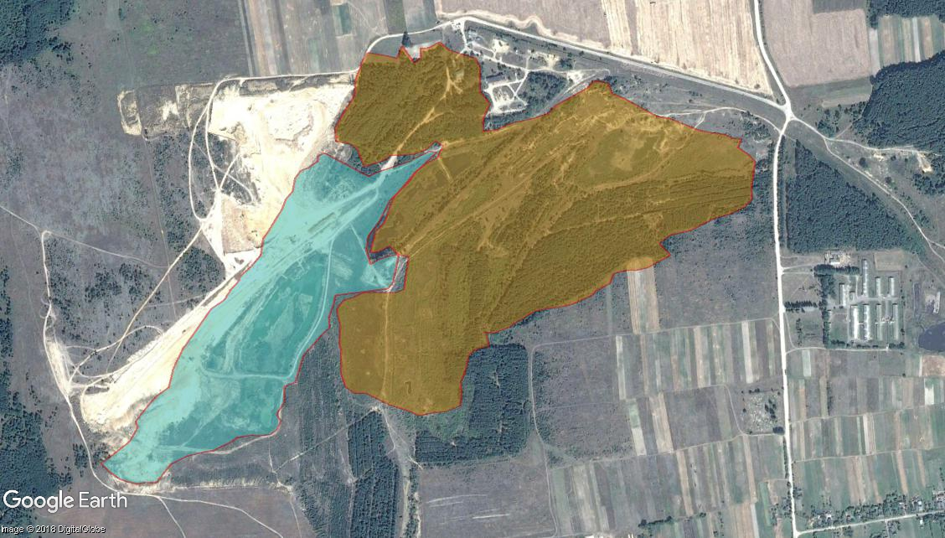
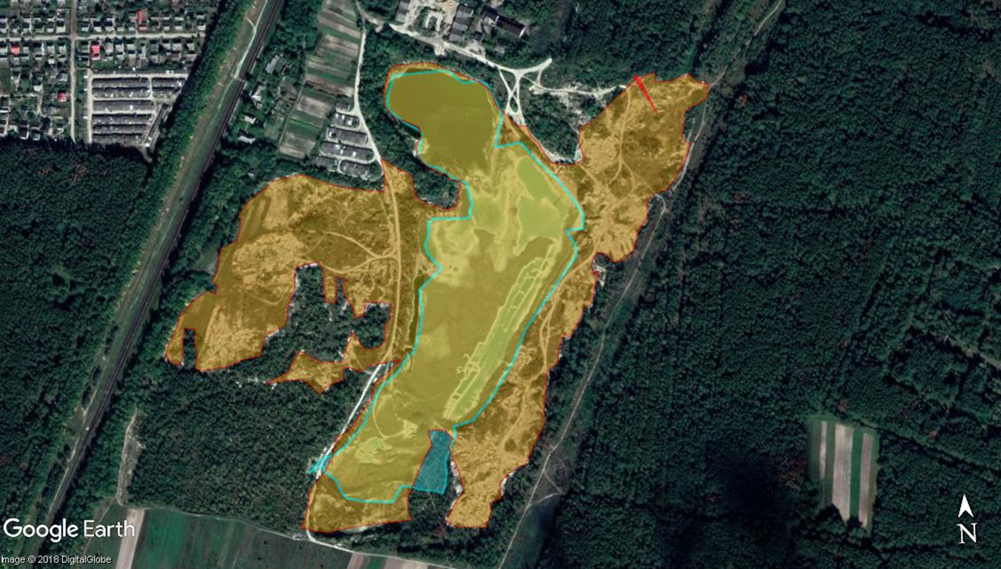
Динаміка окремих гірничих розробок
с. Радошин 09.03.2009 - 09.11.2018
с. Люблинець 09.03.2009 – 28.03.2017
Зроблено автором в Google Earth

Slide 6
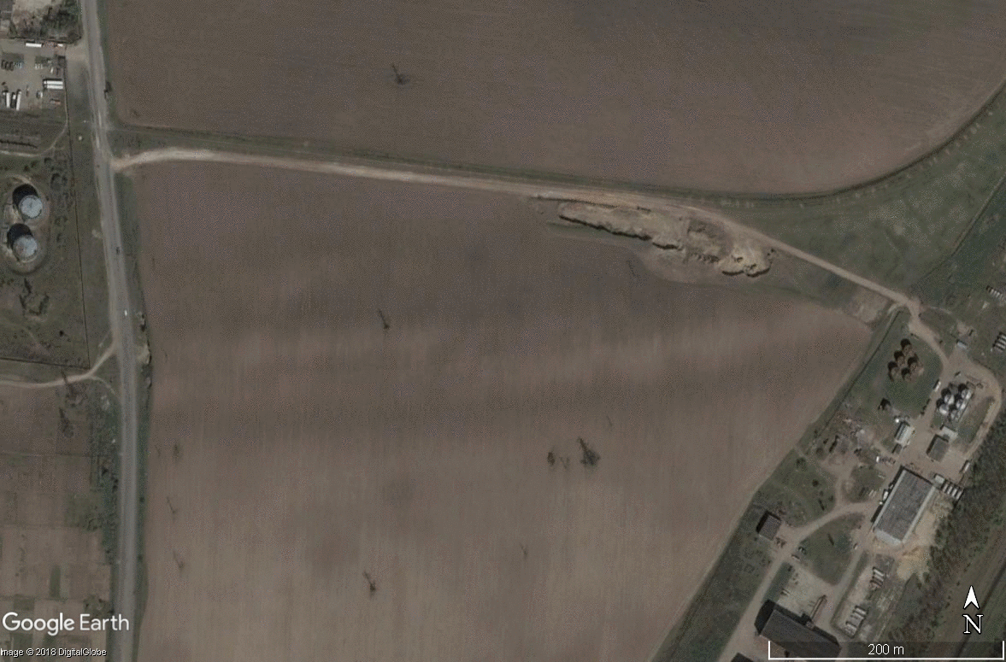
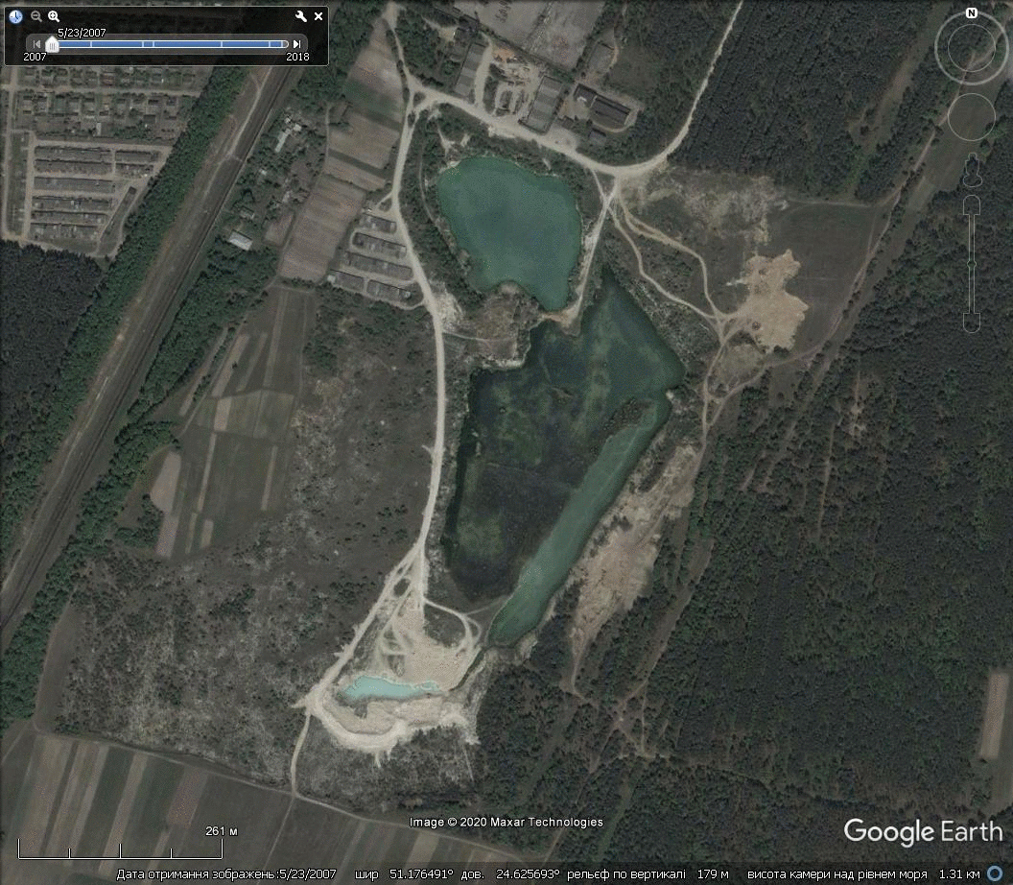
Анімація динаміки розвитку кар’єрів
Зроблено автором в Google Earth

Slide 7
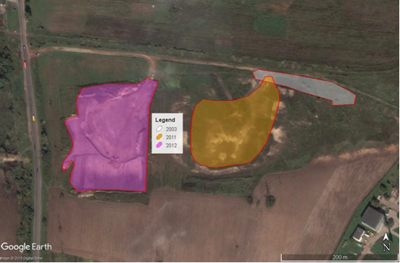
Вимірювання площі гірничих розробок інструментами ГІС Гнідавського родовища суглинків
Рік | Периметр, м | Площа, га
2003 | 392 | 0,42
2011 | 504 | 1,53
2012 | 690 | 2,32
2014 | 1153 | 5,0
Зроблено автором в Google Earth

Slide 8
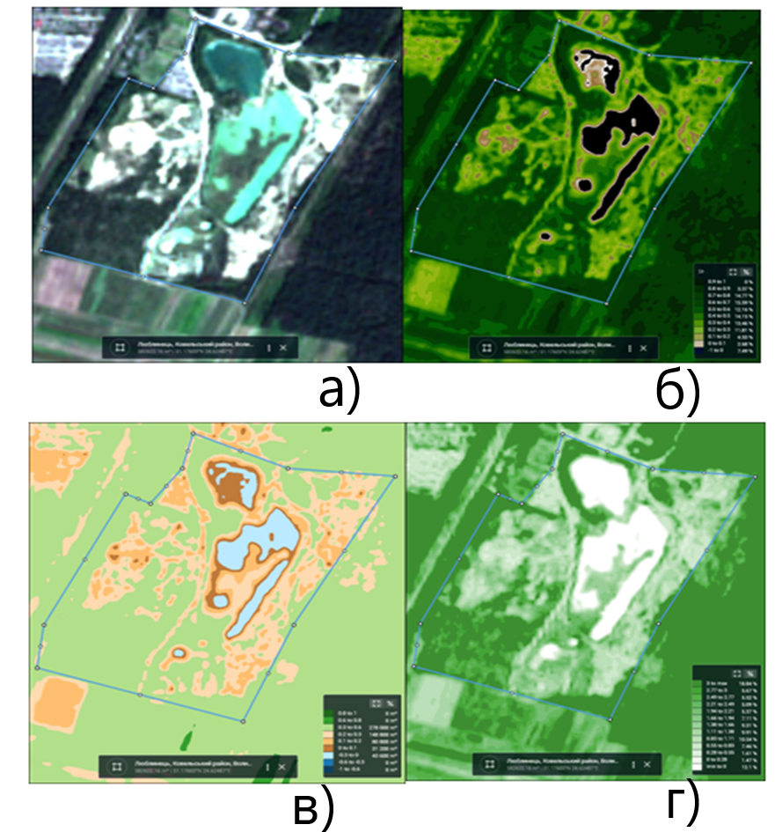
Люблинецький кар'єр на знімках різних діапазонів
Знімок Sentinel-2 (08.2018)
а – видимий діапазон
б, в, г – вегетаційні індекси
( NDVI (б) SAVI (в) GCL (г).
Зроблено автором в SentinelHub

Slide 9
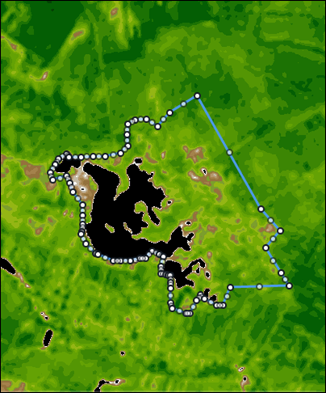
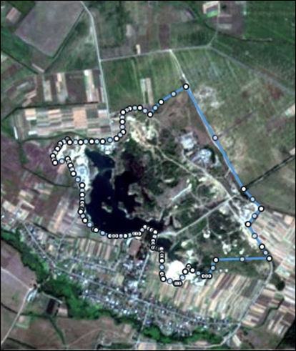
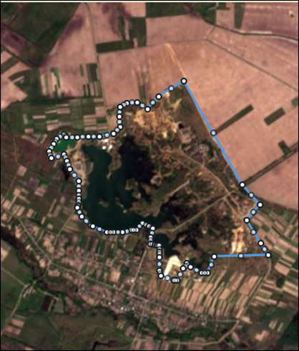
Визначення площі кар’єру за допомогою
ГІС-класифікації за показником NDVI
Співвідношення типів поверхні в межах кар’єру за NDVI
Тип поверхні | Площа, км.кв. | % | Значення NDVI
Відкрита розробка | 0,346 | 24,38 | від 0 до 0,3
Затоплені ділянки | 0,234 | 16,47 | від -1 до +0,2
Рослинний покрив | 0,84 | 59,15 | від 0,4 до 0,9

Slide 10
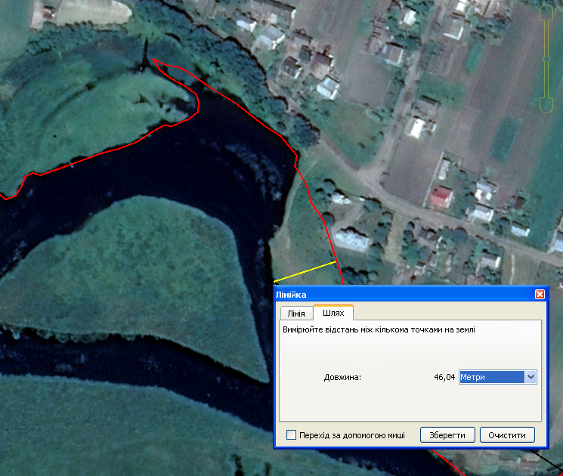
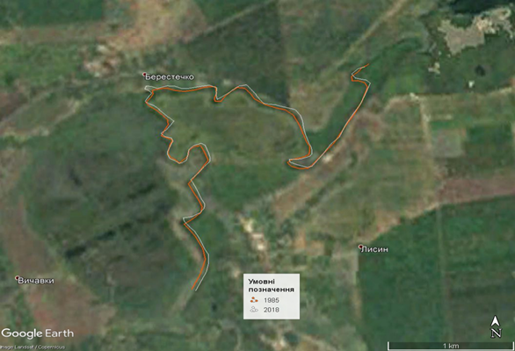
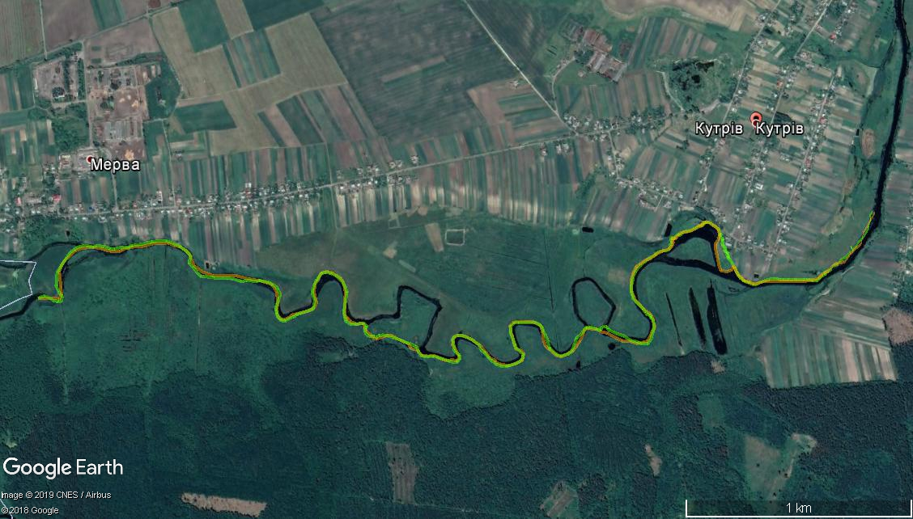
Оцінка геологічної діяльності русел річок (бічної ерозії) – р. Стир у Горохівському районі
Зроблено автором в Google Earth

Slide 11
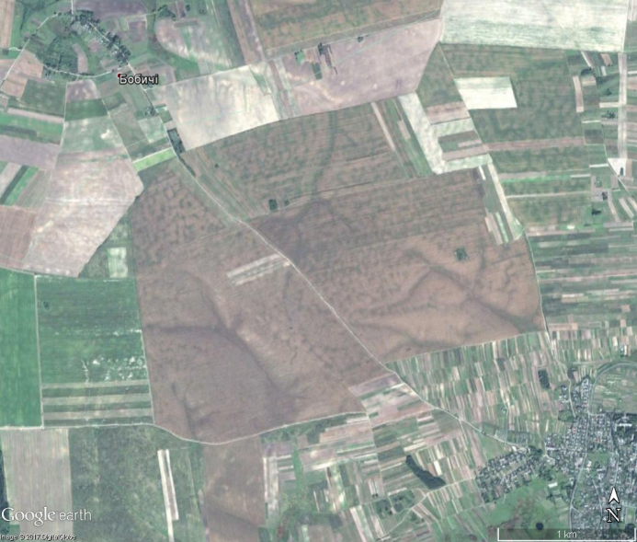
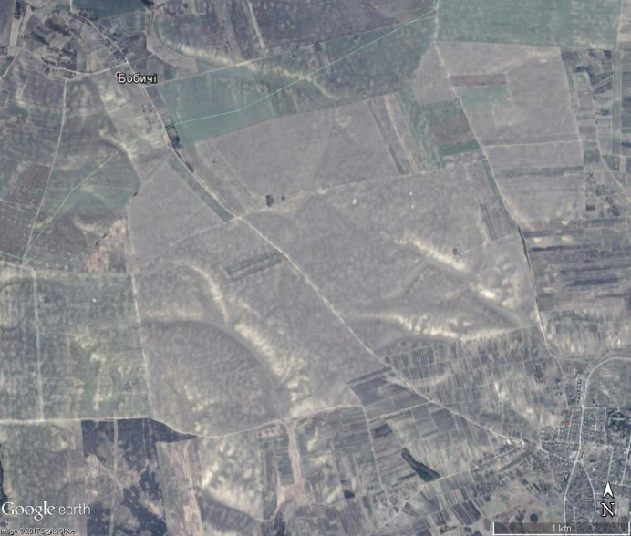
Динаміка розвитку ярів
Місце ерозійної форми (найближчий н.п.) | Найбільша довжина, м | Розгалу-женість (кількість «рукавів» | Виявлена динаміка
 |  |  | Довжина | Оголеність схилів | Розгалуженість
Коритниця | 700 | 3 | без змін | - | Без змін
Ст.Загорів | 790 | 2 | + | + | +
Бобичі | 1600 | 3 | без змін | + | без змін
Борохів | 1870 | 6 | Без змін | + | +
Прилуцьке | 1200 | 4 | Без змін | + | +
Гірка Полонка | 1100 | 3 | Без змін | - | +
Гаразджа | 1400 | 3 | Без змін | + | +
Войнин | 1100 | 1 | Без змін | + | +
Кремеш | 1500 | 3 | Без змін | + | +
Войнин | 1300 | 6 | Без змін | + | +
Чаруків | 1700 | 1 | Без змін | + | -
Ратнів | 4383 | 5 | + | - | +
Цеперів | 1790 | 3 | - | + | +
Антонівка | 1100 | 1 | - | + | +
с.Бобичі, вересень 2011
і квітень 2012 років
Зроблено автором на основі власних досліджень

Slide 12
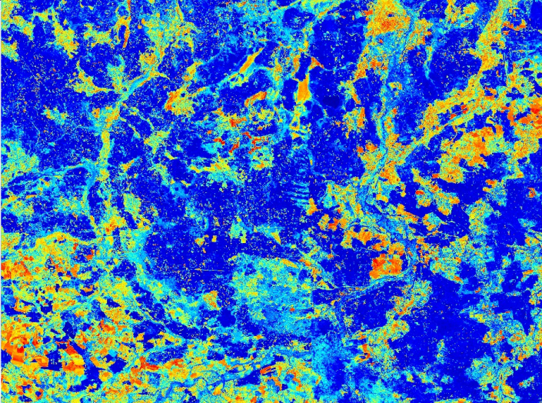
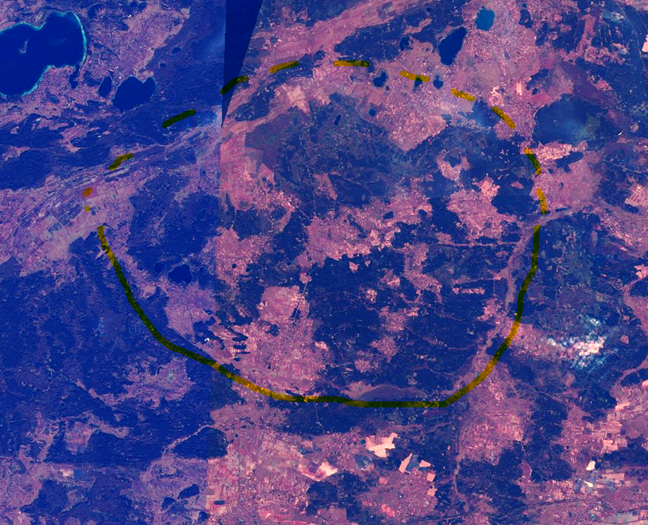
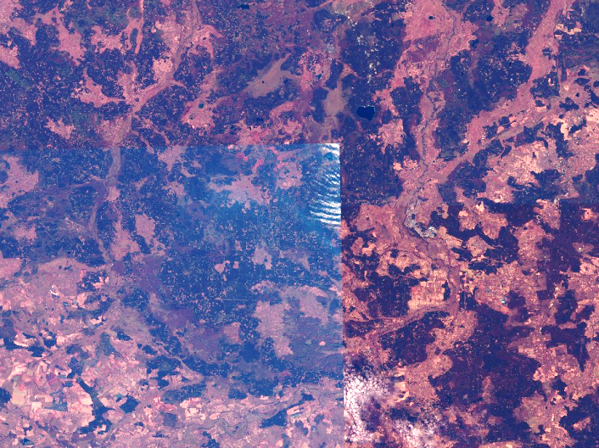
Кільцеві структури та розломи Волині на космознімках
Мшанецька
Маневицька

Slide 13
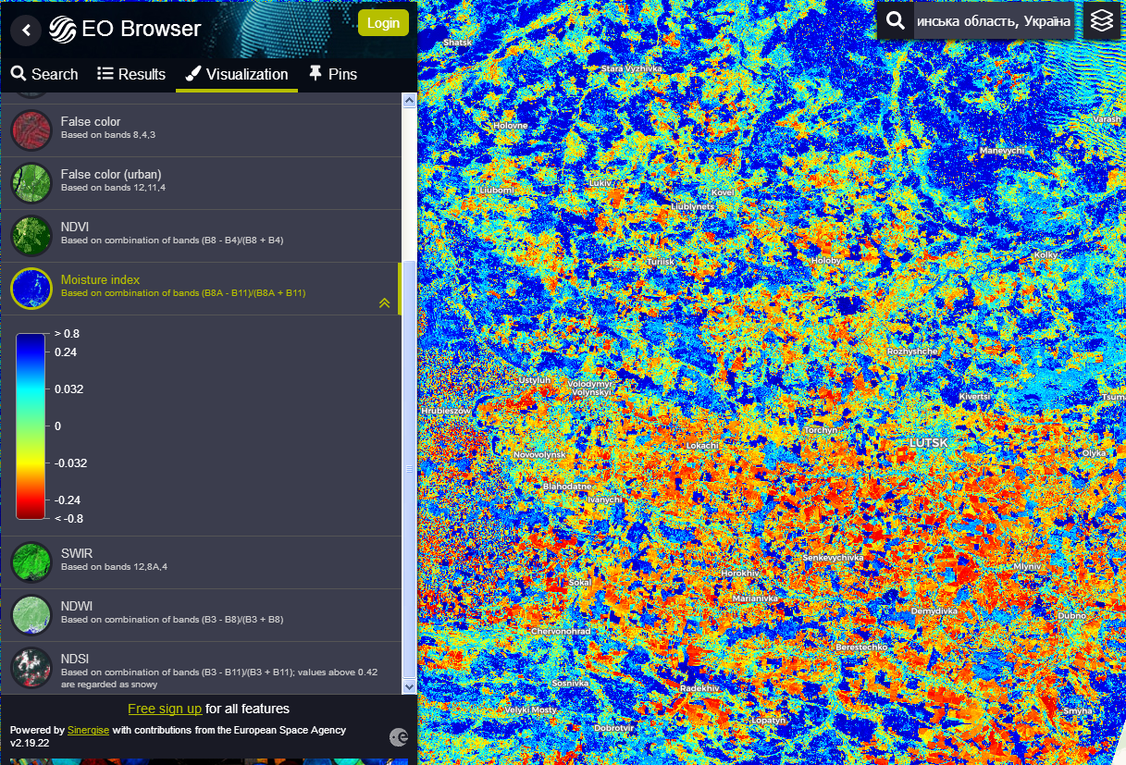
Оцінка відмінностей вологості поверхні у різних геологічних структурах на території Волині
Зроблено автором в SentinelHub

Slide 14
Етапи створення власної інтерактивної карти геологічних об'єктів Волині
Дослідження екзогенних форм рельєфу за допомогою дистанційних знімань.
Створення шарів карти, кожен із яких відображає певні екзогенні форми.
Нанесення на карту точкових, лінійних та полігональних об’єктів.
Створення короткого опису кожного з об’єктів, додавання світлин.
Поширення карти у вільному доступі.

Slide 15
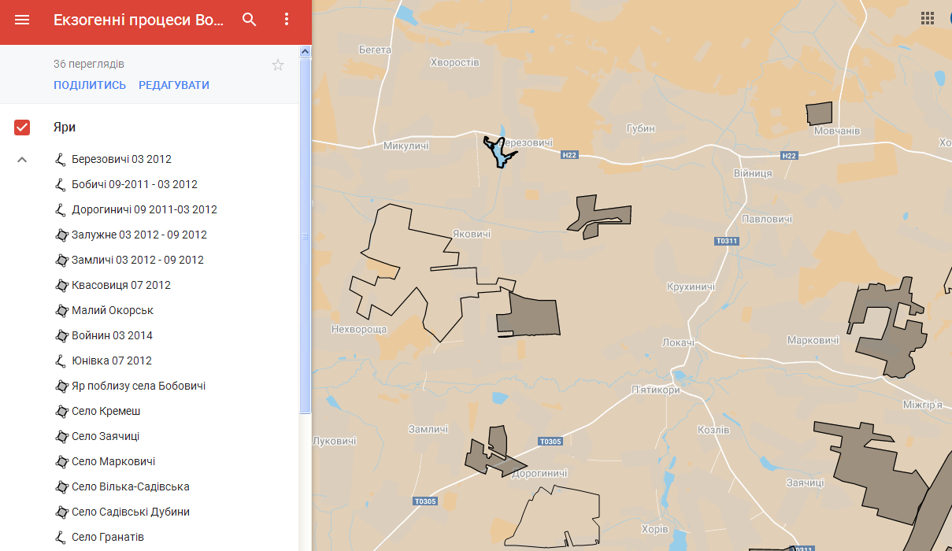
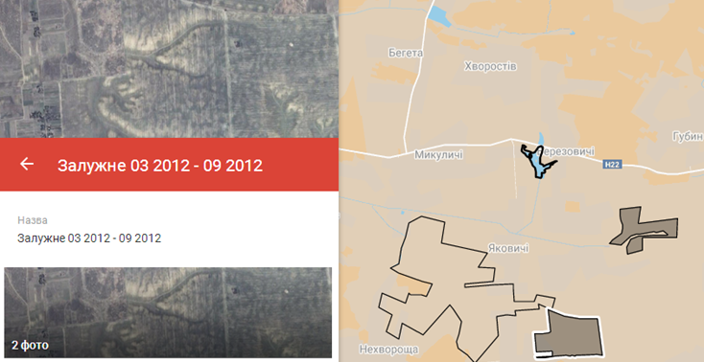
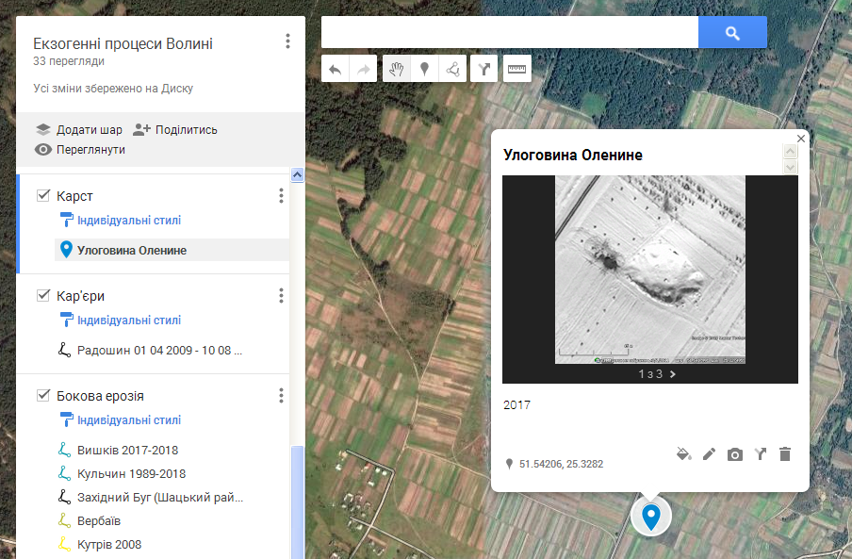
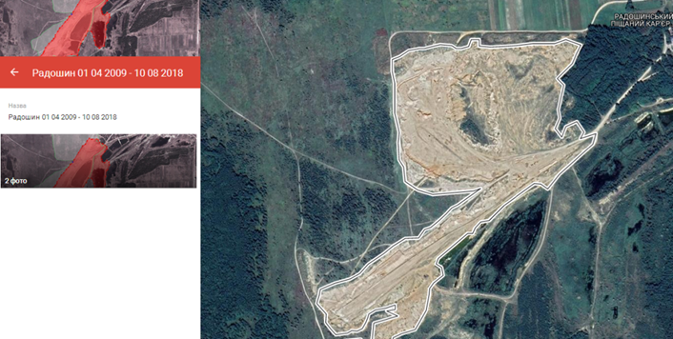
Основні шари інтерактивної карти
https://bit.ly/mapvl

Slide 16
Висновки
Геоінформаційні системи дозволяють обробляти та аналізувати великі масиви інформації, корисної для різних геологічних оцінок та досліджень.
Робота з супутниковими даними у ГІС дає можливість виявляти динаміку різних явищ, процесів та об'єктів, вимірювати їх окремі параметри. В умовах Волинської області таким чином найкраще відстежуються кар'єри, яри, зміни русел річок, окремі прояви карсту тощо
На існуючих інтерактивних картах переважно не відображені сучасні екзогенні геологічні процеси та їхні прояви, тому поява такої карти є вкрай актуальною
Створена нами інтерактивна карта охоплює 4 шари й кілька десятків геологічних об'єктів, до кожного з яких прив'язані знімки, що відображають їх динаміку за кілька років.
В подальшому ця карта може наповнюватись та розширюватись новими об'єктами, знімками, новими результатами. Це дозволить якісніше проводити моніторинг екзогенних геологічних процесів Волині.

Slide 17
Дякую за увагу!

